Slide 1
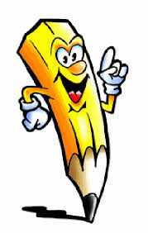
Урок по кубановедению по теме: «Моря Краснодарского края» 2 класс
СОСТАВИТЕЛА:
УЧИТЕЛЬ МАОУ СОШ № 5
Г.ТУАПСЕ
РОМАНЦОВА О.Н.

Slide 2
Привет, друзья!

Slide 3
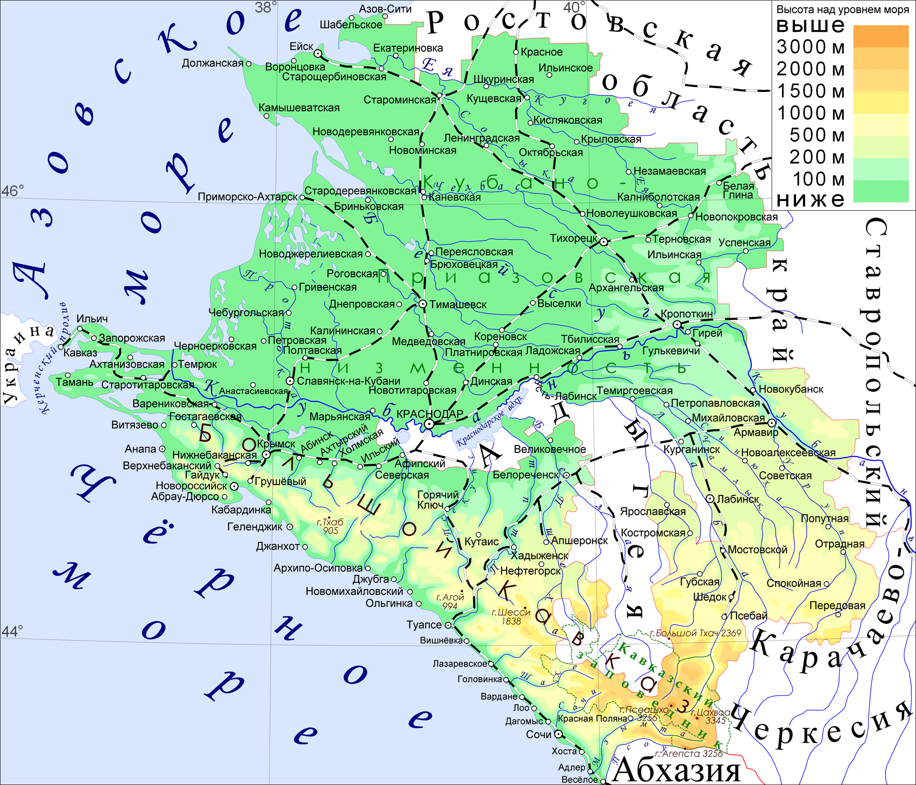

Slide 4
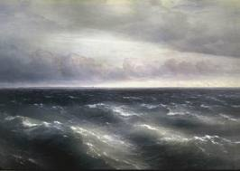
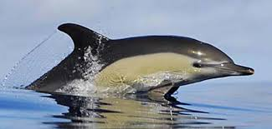
Черное море

Slide 5
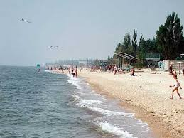
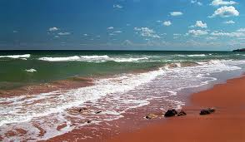
Азовское море

